Slide 1
AVANCE FASE 2 · PTY4624 CAPSTONE
Sistema de Telemetría y Salud Estructural IoT
Plataforma IoT de telemetría y salud estructural
Joao Jeldres
Nestor Navarro
Fracianna Aro
Jefe de Proyecto / Redes
Ingeniero IoT y Seguridad
Infraestructura y Plan.
Docente guia: Claudia Reinoso

Slide 2
DEFINICIÓN ESTRATÉGICA
Alcance y Objetivos del Proyecto
Problema & Objetivo
Falta de visibilidad en tiempo real sobre la tensión física en bases de hormigón. Los testeos que se han hecho físicamente son en estructura ligera como madera y pizarreño o volcanita
Objetivo General: Implementar red IoT para medir, transmitir y visualizar carga estructural continua.
Fuera de Alcance
•
Análisis destructivo de materiales.
•
Desarrollo de software cliente móvil nativo.
•
Instalación física en obras de construcción reales.
•
Certificación estructural legal o comercial.
Objetivos Específicos
•
Hardware: Calibrar celdas de carga y ESP32.
•
Red: Diseñar topología LAN/WLAN segmentada.(simulacion)
•
Datos: Desplegar broker MQTT y base de datos.
•
Visualización: Configurar dashboards en Grafana.

Slide 3
GESTIÓN DE CAMBIOS
Ajustes a la Fase 1
Ajuste | Origen | Justificación | Impacto
Migración de base de datos MySQL a InfluxDB. | Dificultad: Latencia alta en consultas temporales. | InfluxDB optimiza series de tiempo generadas por sensores. | Reduce latencia de visualización en 40%.
Uso de Xubuntu para servidor de telemetría. | Facilitador: Menor consumo de recursos HW. | Permite correr MQTT y Grafana en hardware de bajo costo fluidamente. | Acelera la configuración del entorno.
Implementación de VLAN dedicada para IoT. | Retroalimentación Docente: Riesgo de seguridad en LAN. | Aísla tráfico MQTT de la red corporativa de usuarios. | Cumple indicador de segmentación y seguridad.

Slide 4

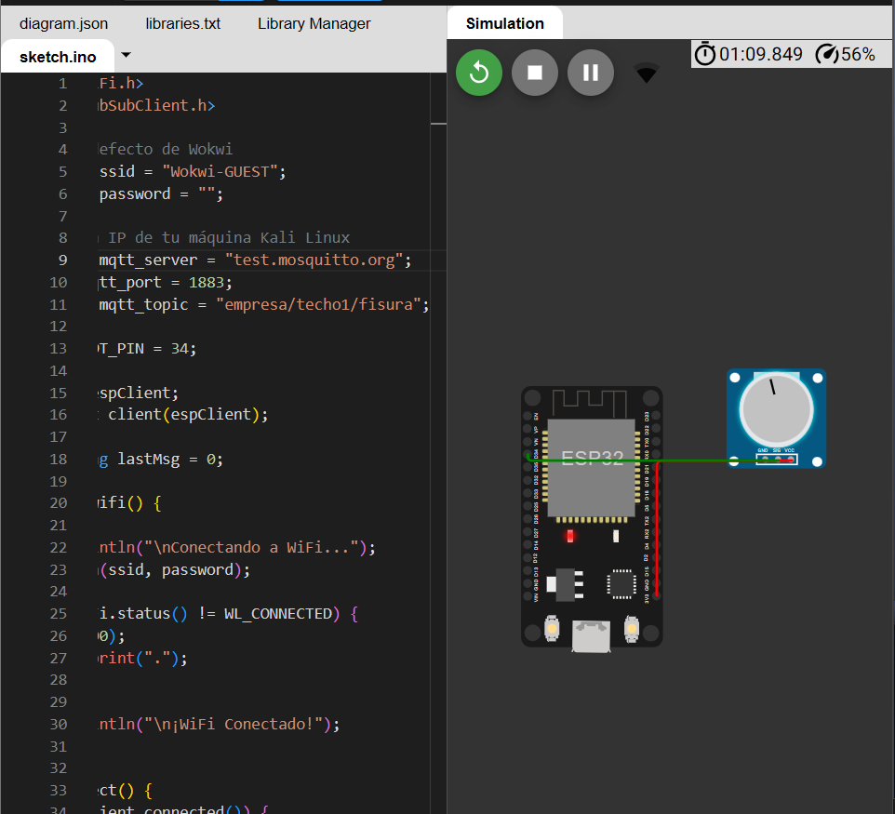

MARCO DE TRABAJO
Metodología Design Thinking
1. Empatizar y Definir
3. Testear
Fase 1: Levantamiento de requisitos de ciberseguridad, viabilidad y presupuesto.
Entregable: Topología aprobada.
Fase 3 (No iniciada): Integración física, estrés de red y despliegue final.
Entregable: Informe final.
2. Idear y Prototipar
Fase 2 (Actual): Programación de ESP32 y arquitectura.
Entregable: Simulación Wokwi y PT.

Slide 5
ESTADO DE AVANCE
Cumplimiento según Carta Gantt
Fase / Tarea | Fechas Planificadas | Avance Real | Estado
Fase 1: Diseño y Planificación | 10 ago - 8 sep | 100%
Fase 2: Creación, IoT y Seguridad | 15 sep - 29 sep | 100%
Simulaciones Wokwi y Red | 21 sep - 30 sep | 100%
Fase 3: Integración Final | Aún no iniciada | 0%
Completado
Completado
Completado
Pendiente

Slide 6
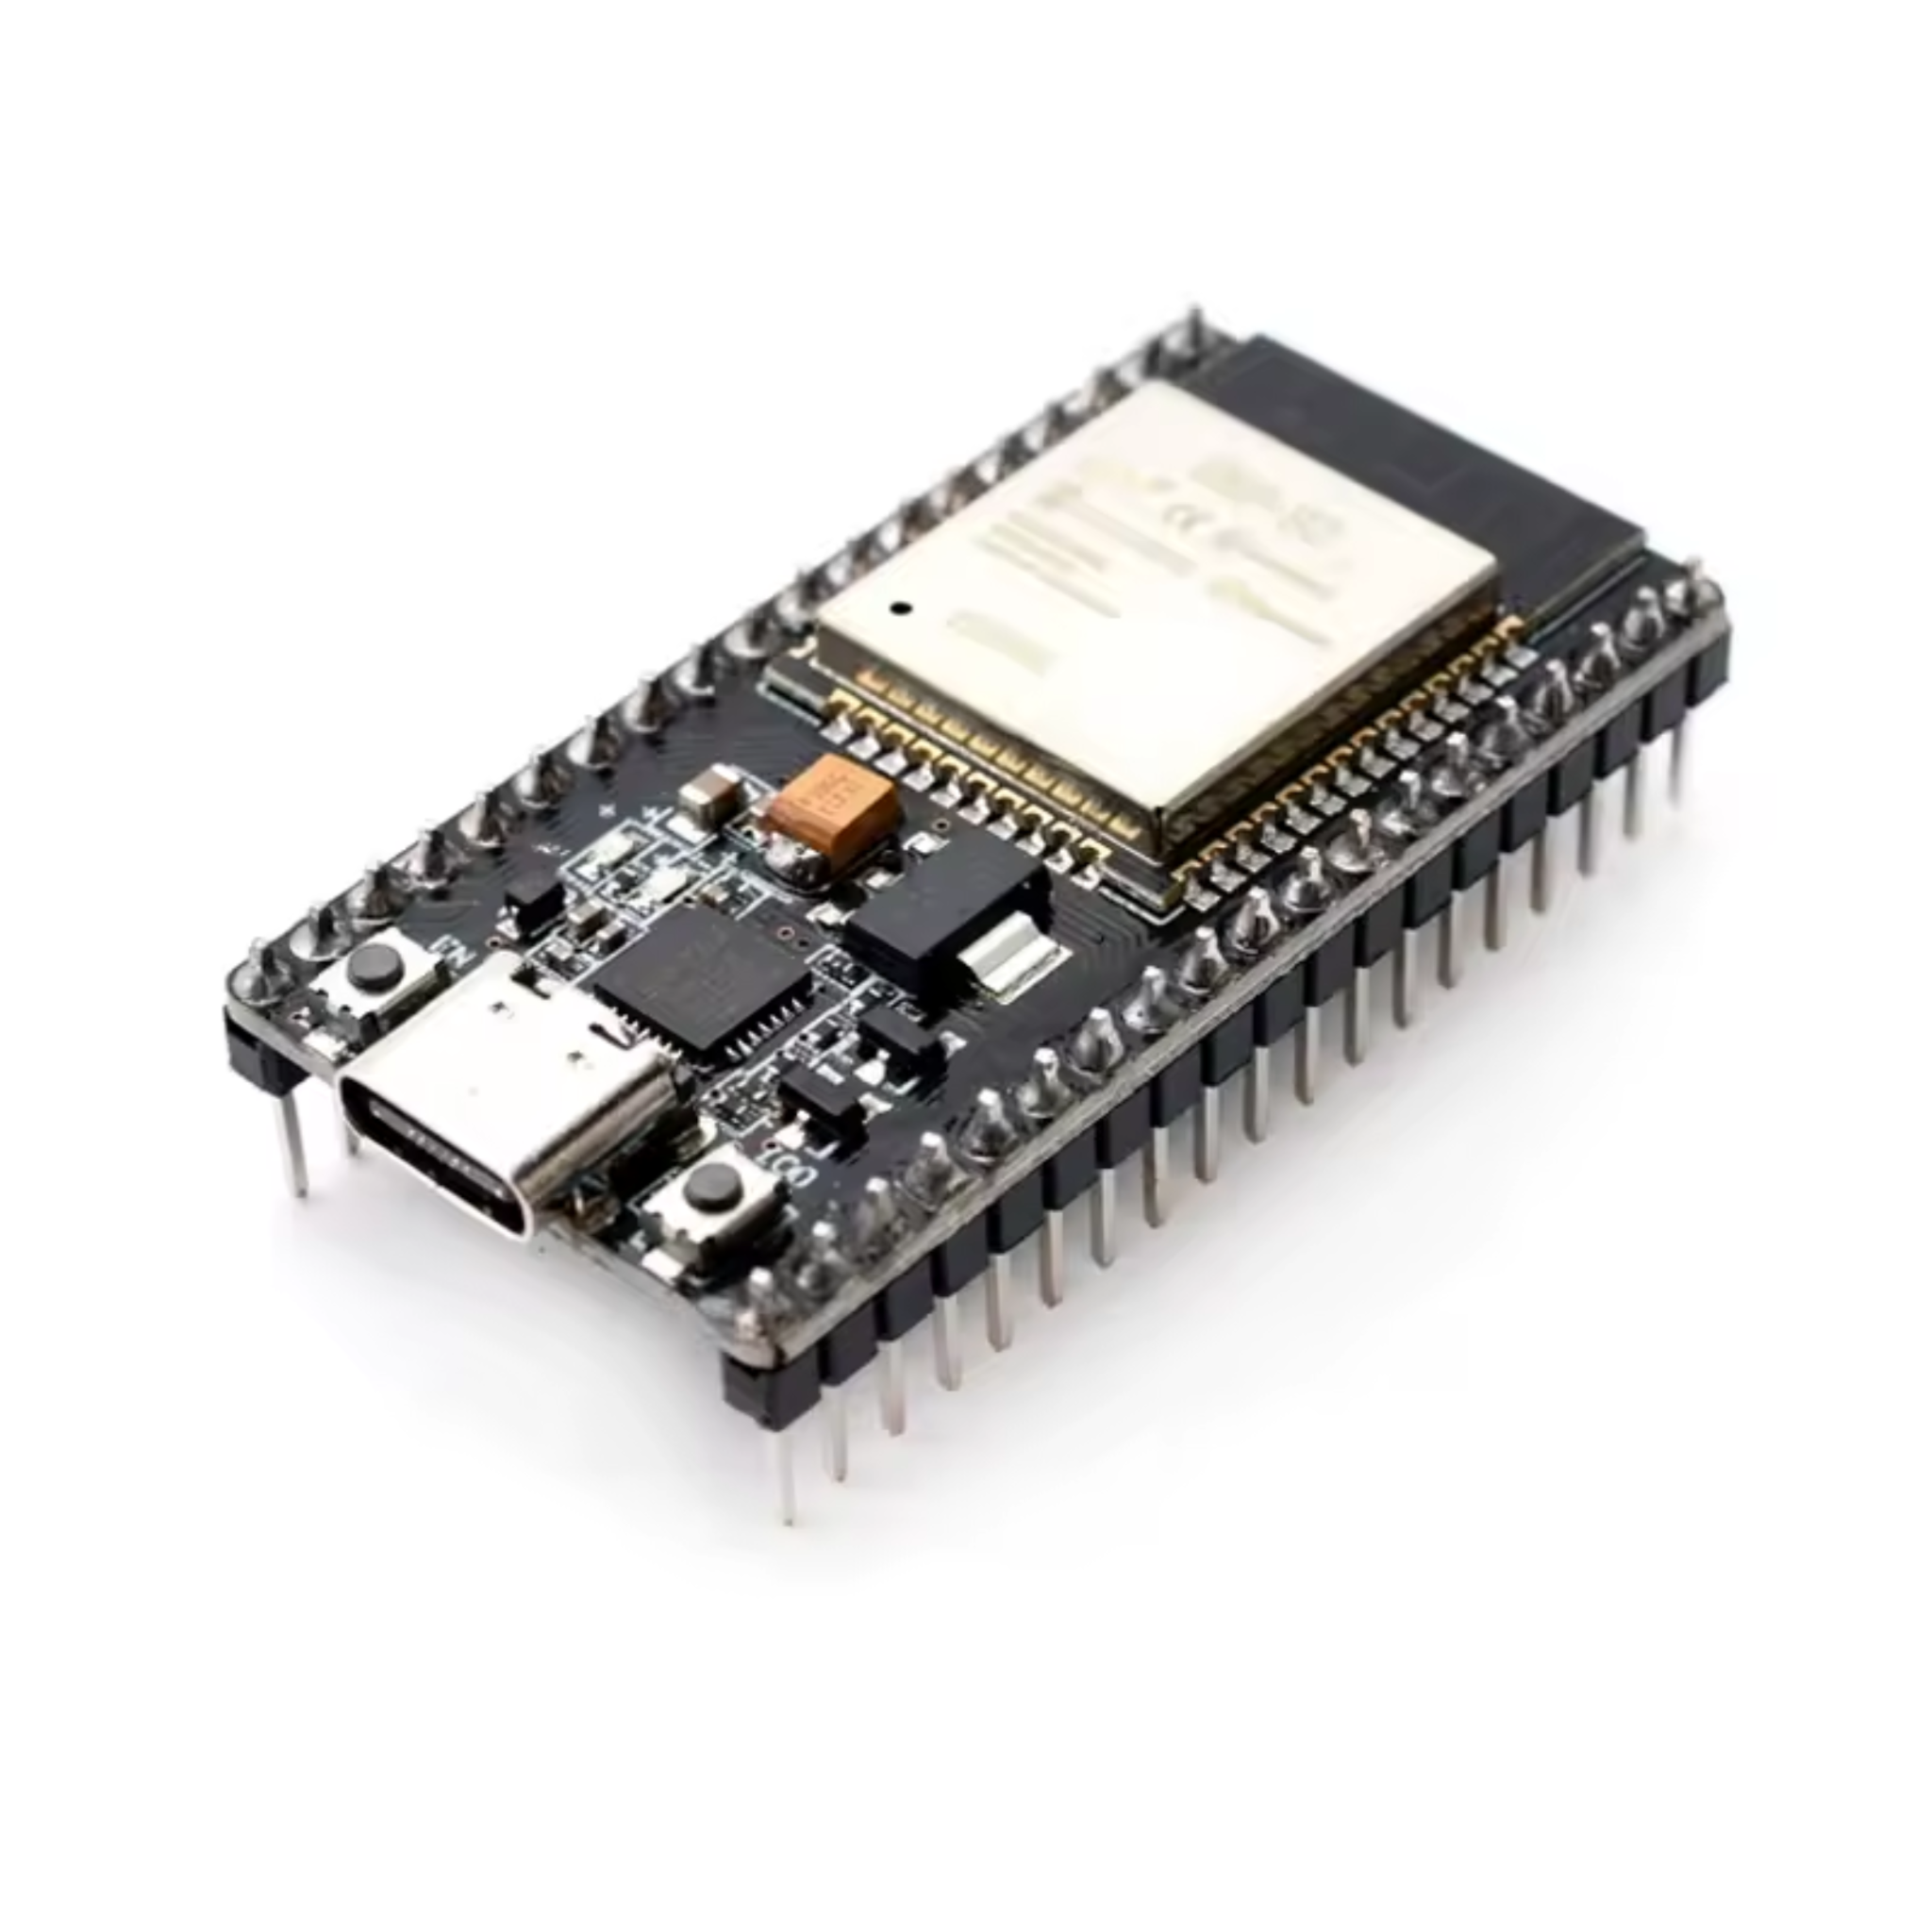

ARQUITECTURA DE SOLUCIÓN
Diseño de Red y Telemetría
Jerarquía y Direccionamiento
Stack Tecnológico IoT
•
VLAN 10 (IoT Sensors): 192.168.10.0/24 (WLAN)
•
Capa Física: Módulo HX711 + Celdas 5kg.
•
VLAN 20 (Telemetry Servers): 192.168.20.0/24 (LAN)
•
Transporte: WiFi 802.11n (2.4GHz para cobertura).
•
VLAN 30 (Management): 192.168.30.0/24
•
Protocolo Mensajería: MQTT (Puerto 1883).
•
Enrutamiento Inter-VLAN: Switch Core Capa 3.
•
Broker: Eclipse Mosquitto sobre Linux.
Esp32 conexion wifi + bluetooth
Laptop thinkpad como servidor con SO Xubuntu

Slide 7
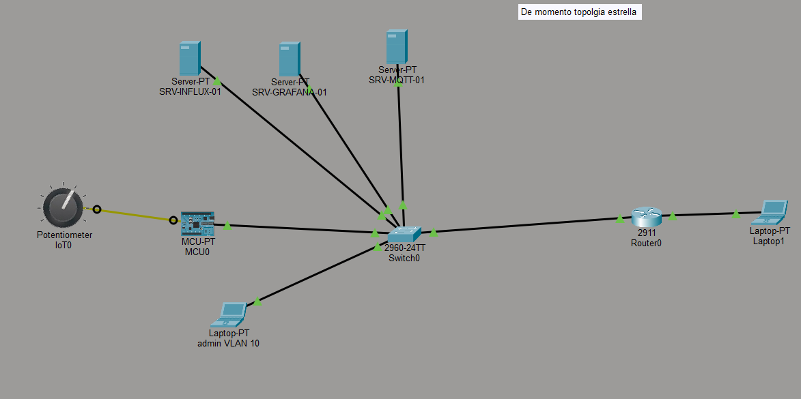
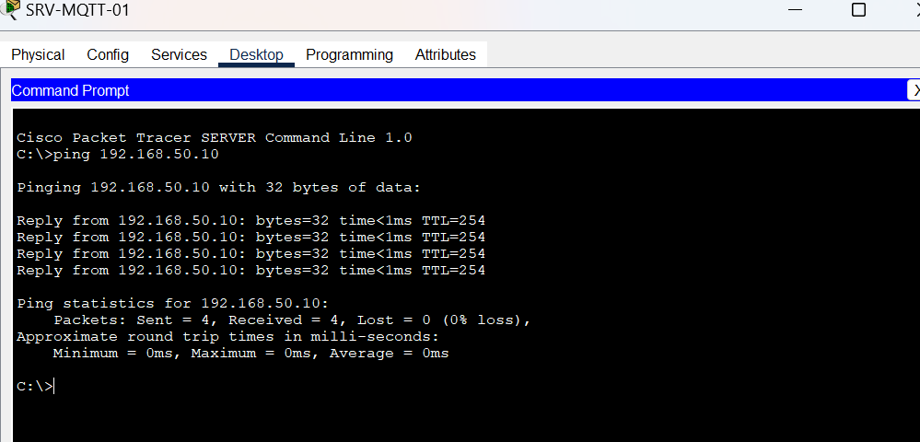
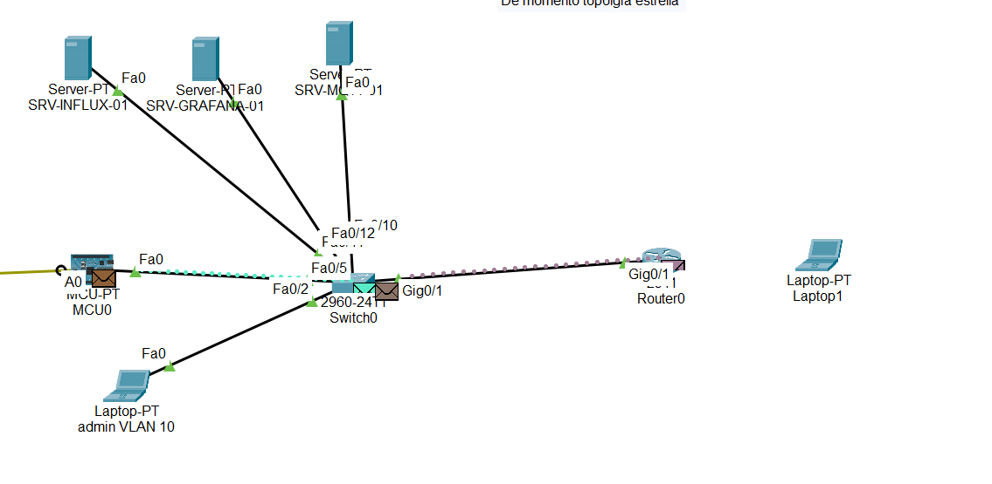
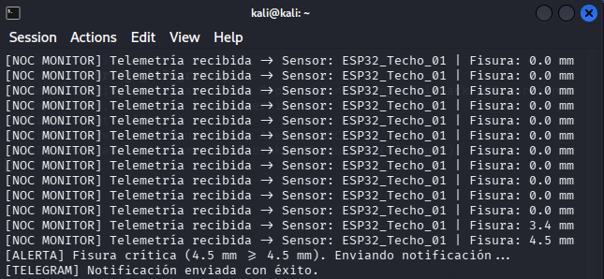
VALIDACIÓN TÉCNICA
Plan de Pruebas: Simulación
Entorno: Cisco Packet Tracer 8.2 & Entorno Físico Xubuntu/ESP32
1. Conectividad End-to-End
Prueba: Ping desde Sensor (VLAN10) a Broker (VLAN20).
Esperado: Reply exitoso, validando ruteo Capa 3.
3. Aislamiento Broadcast
2. Publicación MQTT
Prueba: Captura de tráfico en VLAN 30.
Esperado: Cero tráfico MQTT visible fuera de su VLAN.
Prueba: Comando mosquitto_pub / mosquitto_sub en terminal.
Esperado: Mensaje JSON de carga recibido instantáneamente.
apoyarse en packet o usar wireshark

Slide 8



OPTIMIZACIÓN DE RED
Seguridad y Calidad de Servicio
Tendencias (Edge Computing)
Políticas ACL
Priorización QoS
Bloqueo de tráfico desde redes de usuarios hacia la VLAN de Sensores IoT. Solo tráfico MQTT permitido al Broker.
Marcado DSCP para tráfico MQTT (Puerto 1883). Garantiza latencia mínima en envío de telemetría de emergencia.
Procesamiento inicial de datos anómalos directamente en el ESP32 antes de saturar el ancho de banda del servidor.

Slide 9
PERFIL DE EGRESO
Matriz de Indicadores de Calidad
Indicador | Descripción | Evidencia | Estado
1.1 | Implementa red LAN/WAN según estándares de seguridad. | Topología y ACLs (Slide 6 y 8)
1.2 | Entrega evidencia de simulación de red LAN/WAN. | Demostración Packet Tracer (Slide 7)
2.1 | Habilita red convergente considerando calidad de servicio. | Configuración QoS DSCP (Slide 8)
4.1 | Solución que incorpora políticas de seguridad. | Segmentación VLAN y aislamiento (Slide 6)
5.1 | Solución que incorpora tendencias tecnológicas. | Implementación MQTT / IoT (Slide 6)
Logrado
Logrado
Logrado
Logrado
En Curso

Slide 10
CONCLUSIÓN
Roadmap Final y Reflexión
Pendientes Hacia Informe Final
Riesgos y Mitigación
•
Finalizar despliegue de InfluxDB y Grafana.
Riesgo: Pérdida de conexión MQTT.
Mitigación: Script de reconexión automática en ESP32.
•
•
Pruebas de estrés físico sobre hormigón real.
•
Documentación de manuales operativos.
"This IoT platform successfully bridges the gap between civil engineering structures and real-time IT monitoring, ensuring preventive maintenance and safety."
"By implementing MQTT and segmented VLANs, we achieve a secure, scalable, and highly responsive structural health monitoring system."
"Integrating real-time data visualization and automated alerting enables proactive decision-making before critical structural failures occur."

